Slide 1
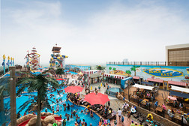

여름방학 현장 체험학습
◆ 일 시 : 2014. 8. 12.(화) 09:30 ~17:00
◆ 체험장소 : 일산원마운트 워터파크
◆ 체험내용 : 물놀이 체험
◆ 참가인원 : 관내 3 ~ 5학년 초등학생 40명
◆ 참 가 비 : 10,000원
◆ 접수일시 : 2014. 7. 22(화) 09:00 ~ 선착순접수
◆ 접수장소 : 검단4동 주민자치센터 3층 사무실
◆ 준 비 물 :수영복,수영모(야구모자가능),세면도구
☞ 참가문의 : 검단4동 주민자치센터 (☎ 564-4617)
검 단 4 동 주 민 자 치 위 원 장

